Slide 1


Cassandra

Slide 2
CONTENT
PART ONE
PART TWO
PART THREE
介绍
相关机制
应用案例

Slide 3
cassandra
Cassandra：
是一套开源分布式NoSQL数据库系统。它最初由Facebook开发，用于储存收件箱等简单格式数据，集Google BigTable的数据模型与Amazon Dynamo的完全分布式架构于一身。
基于列式存储，通过rowkey进行分区。
Cassandra的最大优点是无中心的架构，任何节点的损坏或宕机都不会影响到服务的稳定性和数据的可靠性，适合对服务稳定性要求较高的在线存储业务。
2015年数据库排名第8位，高于hbase。
Notes:
Cassandra 的名称来源于希腊神话，是特洛伊的一位悲剧
Cassandra使用了Google 设计的 BigTable的数据模型，与面向行(row)的传统的关系型数据库或键值存储的key-value数据库不同，Cassandra使用的是宽列存储模型(Wide Column Stores)^{[2]}，每行数据由row key唯一标识之后，可以有最多20亿个列^{[5]}，每个列由一个column key标识，每个column key下对应若干value。这种模型可以理解为是一个二维的key-value存储，即整个数据模型被定义成一个类似map<key1, map<key2,value>>的类型。
旧版的Cassandra与客户端交互的方法是通过thrift，而目前新版本的Cassandra采用与SQL语言类似的CQL语言^{[6]}来 实现数据模型的定义和数据的读写。其中BigTable中的列族(Column Family)在Cassandra中被称作类似关系型数据库中的称呼——表(table)，而Cassandra/BigTable中的row key和column key并称为主键(primary key)。
Cassandra的row key决定了该行数据存储在哪些节点中，因此row key需要按哈希来存储，不能顺序的扫描或读取，而一个row内的column key是顺序存储的，可以进行有序的扫描或范围查找^{[7]}。
性的女先知的名字，因此项目的Logo是一只放光的眼睛。

Slide 4
CAP
Consistency：数据在各个节点的一致性
Availability：系统提供高可用服务
Partition tolerance：分区容忍性，集群中的某些节点在无法联系后，集群整体是否还能继续进行服务。
Cassandra选择的是ap，舍的是C，其并不是完全不要C，而是一个弱化的C
Notes:
Consistency：数据在各个节点的一致性
Availability：系统提供高可用服务
Partition tolerance：分区容忍性，集群中的某些节点在无法联系后，集群整体是否还能继续进行服务。

Slide 5
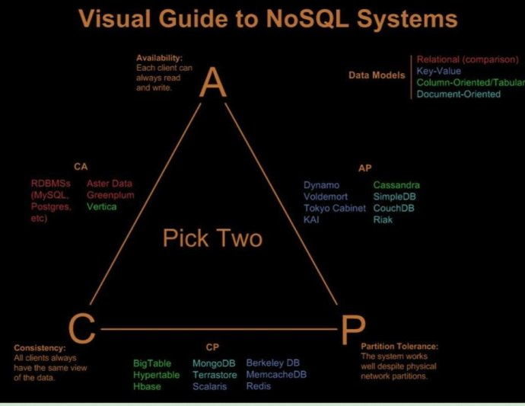
CAP
Notes:
hbase之所以是CP系统,实际和底层HDFS无关,它是CP系统,是因为对每一个region同时只有一台region server为它服务,对一个region所有的操作请求,都由这一台region server来响应,自然是强一致性的.

Slide 6
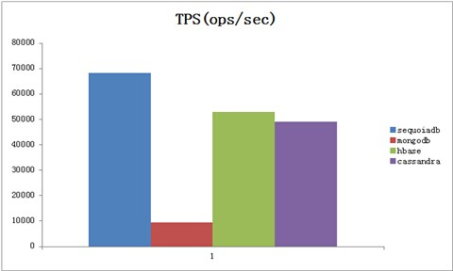
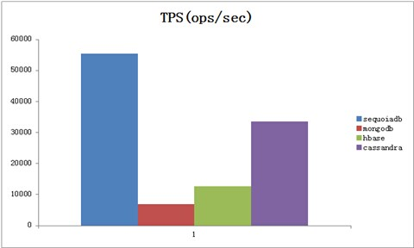
Nosql数据库性能比较
采用雅虎YCSB框架进行测试，四台物理机。
该测试不能完全发挥各自的性能。
2、查询性能
1、插入性能

Slide 7
Nosql数据库性能比较
1、更新性能
2、查询与插入50%性能
Notes:
Consistency：数据在各个节点的一致性
Availability：系统提供高可用服务
Partition tolerance：分区容忍性，能保证网络分区后能够继续提供服务。

Slide 8
关系数据库
Notes:
讲cassandra之前，先讲讲关系数据库
关系数据库为单机而生，保证acid，其扩展是相当复杂的。ACID、单机结构，主从结构，sharding

Slide 9
关系数据库多机模式
Notes:
单机模式下，一台服务器的负载有限，包括CPU 内存，磁盘等都存在负载问题，而采用多机模式后，增加了处理用户请求的容量，但是单点问题转移到了存储层，

Slide 10
主从，读写分离
Notes:
数据库主从模式解决了单机读容量问题，通过主从模式，既可以保证数据存在多个副本数据存在，同时使得读性能大大提供，不过写还是存在单点问题，如果主挂了，那么写将出现停服。当然该模式中，写库和读库都存在时间差，读写库的数据可能不一致。

Slide 11
sharding
Notes:
为了扩展写性能，可以通过sharding，打散写请求，针对服务器来说，他解决了单点问题，有多台写服务器，但是针对数据来说，还是存在单点问题。数据写性能能够大大提高，
但是服务器出故障的时间增大，维护成本也加大。同时应用程序需要维护分区策略，分区策略可能会随着数据量的增大而变化，为了减少分区策略对扩展的影响，中间可以加代理层，通过代理曾来进行分区。当扩展一台写服务器，需要对数据进行重新shuffle。
如果要考虑failover 失败转移，那还需要做选主操作，从而进一步增大了整个数据库的维护代价。

Slide 12
cassandra
Notes:
Cassandra 是一个分布式数据库，环状结构，无中心节点，其解决了关系数据库中单点失效问题，数据sharding问题，选主等问题。提供一个高可用的存储服务。

Slide 13
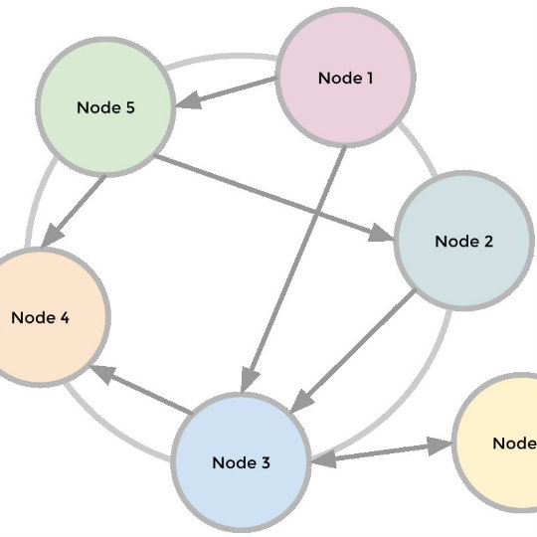
通信协议 gossip(谣言传播算法)
Cassandra主要是使用Gossip完成三方面的功能：
1、失败检测
2、动态负载均衡
3、去中心化的弹性扩展
缺点：随着拓扑结构越大，节点直接的心跳连接会越来越多，同时也占用网络带宽。
Gossip会限制每个路由包的大小。
Notes:
为中心节点设计，需要保证每个节点都需要知道整个集群的节点路由，通过gossip来进行节点的探知.
■push-gossip: A节点将数据推送给B节点，B节点更新A中比自己新的数据
■pull-gossip：A仅将摘要数据 (node,key,value,version)推送给B，B根据摘要数据来选择那些版本号比A高的数据推送给A，A更新本地。
■push-pull gossip：与pull类似，只是多了一步，A再将本地比B新的数据推送给B，B更新本地。
Cassandra会设置seed节点
1、随机取一个当前活着的节点，并向它发送同步请求 2、向随机一台不可达的机器发送同步请求 3、如果第一步中所选择的节点不是seed，或者当前活着的节点数少于seed数，则向随意一台seed发送同步请求

Slide 14
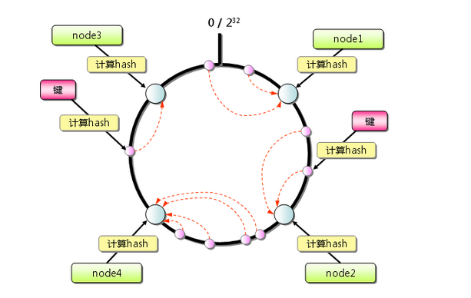
DHT 一致性hash算法
Notes:
能够快速进行节点定位，方便数据迁移，通过vnode的方式解决热点问题。
分区算法有 随机算法 murmru3 字节序分区 如时间序列查询
常规的hash表无法解决扩缩容带来的问题。

Slide 15
数据多副本
对于分布式存储系统，数据复制是最重要的特性，cassandra提供了一个复杂的数据库复制系统，容许细粒度的数据复制和一致性保证。
1：replication factor 控制数据备份数
2：replication strategy：simpleStrategy（单数据中心），networktopologystrategy（多数据中心复制侧列）
主副本的放置策略由其key的hash决定，而其多个副本的话，沿着hash换顺时针放置数据，每放置一个副本，顺时针向后。通过hash值能够很快的找到主副本，然后快速定位其他多个副本。
CREATE KEYSPACE AddressBook WITH REPLICATION = { ‘class’ : ‘SimpleStrategy’, ‘replication_factor’ : 3 };
CREATE KEYSPACE AddressBook WITH REPLICATION = { ‘class’ : ‘NetworkTopologyStrategy’, ‘dc1’ : 3, ‘dc2’ : 2 };
Notes:
对于分布式存储系统，数据复制是最重要的特性，cassandra提供了一个复杂的数据库复制系统，容许细粒度的数据复制和一致性保证。
1：replication factor 控制数据备份数
2：replication strategy：simpleStrategy（单数据中心），networktopologystrategy（多数据中心复制侧列）
CREATE KEYSPACE AddressBook WITH REPLICATION = { ‘class’ : ‘SimpleStrategy’, ‘replication_factor’ : 3 };
主副本的放置策略尤其key的hash决定，而其他俩个副本的话，沿着hash换顺时针放置数据，没放置一个副本，顺时针向后。通过hash值能够很快的找到主副本，然后快速定位其他多个副本。
CREATE KEYSPACE AddressBook WITH REPLICATION = { ‘class’ : ‘NetworkTopologyStrategy’, ‘dc1’ : 3, ‘dc2’ : 2 };

Slide 16
Hinted_handoff
节点失败时，cassandra提供hinted handoff机制来保证错误可容忍，当副本写失败（副本节点网络不通或者宕机等），协调者coordinator节点会把数据存在自己本地，当失败节点拉起来后在进行数据写入，

Slide 17
Tunale consistency(可调的一致性)
1、强一致性：保证每次返回最新数据
2、最终一致性：返回数据可能是旧数据或者返回空（复制存在时间差），同时也有可能返回删除数据（当该节点还没收到删除请求时）
数据修复：
1、Asynchronous ：read_repair_chancce,当在read的过程中如果发现数据出现冲突，cassandra会概率性的完成数据修复。（timestamp最新的数据）
2、Synchronous：每次读数据都比较checksum校验码，更新旧数据。
2、Manually：nodetool repair进行修复。至少保证每个gc_grace_seconds周期内进行一次，默认十天。
一致性等级：ANY,ONE,TWO,THREE,QUORUM,SERIAL,LOCAL_QUORUM,AL等。
Quorum 是读写需要指定读取的数据份数，和指定写入的份数。 R+W>N 保证强一致性
Notes:
Quorum 是读写需要指定读取的数据份数，和指定写入的份数。 R+W>N 保证强一致性.而all的话则是读取速度快 写入速度慢，当出现节点宕机时导致写入失败。
Nodetool repair必须在每个gc_grace_seconds周期内，因为当进行gc时，可能导致delete的数据重复出现，delete是通过tombstone墓碑来控制的，当tombstone还没有复制到其他节点时候，进行了gc，gc是通过墓碑来进行数据删除的，如果没进行修复，导致下次读取时可能出现旧数据。

Slide 18
数据中心
使用多个数据中心，保存了数据在地域分布上的多副本，避免机房等出现网络断开，自然灾害等。同时也可以进行多个业务部署，备份数据中心可用于在线数据分析等。
主要提供：失败转移、负载均衡、在线备份、在线分析等
Notes:
传统关系数据库采用的周期性的snapshots快照来保存数据，该方式存在时间差，可能丢失数据。及时主备模式也可能丢失数据。

Slide 19
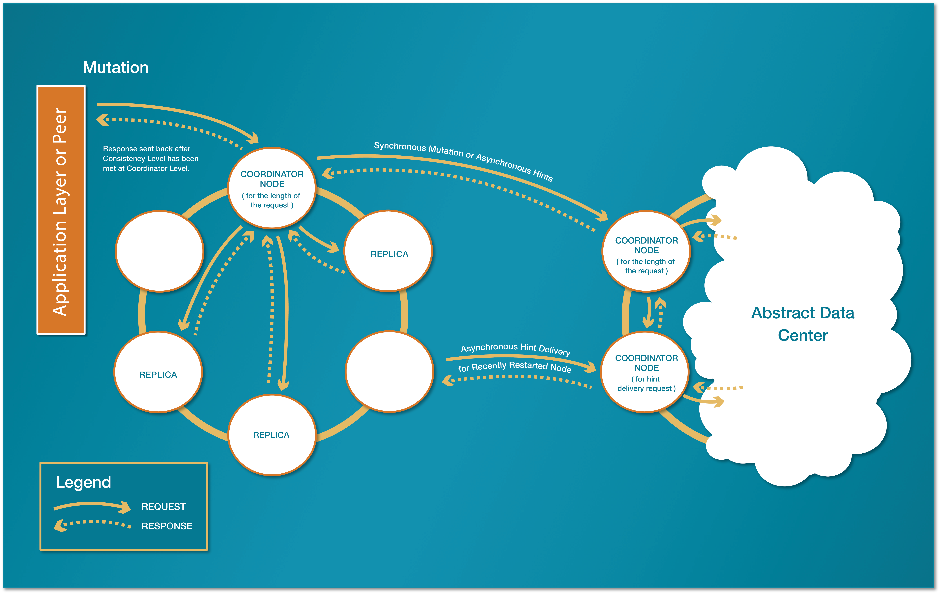
Notes:
Consistency：数据在各个节点的一致性
Availability：系统提供高可用服务
Partition tolerance：分区容忍性，能保证网络分区后能够继续提供服务。

Slide 20
查询语言
1、灵活的schema：不需要象数据库一样预先设计schema，增加或者删除字段非常方便（on the fly）。
2、支持range查询：可以对Key进行范围查询。
1、thrift
2、cql
String insert = “INSERT INTO contacts.contact (id, email) ” +“VALUES (?,?);”; PreparedStatement stmt = session.prepare(insert); BoundStatement boundInsert = stmt.bind( UUID.fromString(“bd297650-2885-11e4-8c21-0800200c9a66”), “contact@example.com” ); session.execute(boundInsert);
Notes:
Cql性能更好，thrift需要自行实现复杂的分页等技术，而cql是原生的查询引擎，能够进行相关优化。

Slide 21
分区键、聚集键、二级索引、集合
CREATE TABLE authors (
name text,
year int,
title text,
isbn text,
publisher text,
PRIMARY KEY (name, year, title)
) WITH CLUSTERING ORDER BY (year DESC);
PRIMARY KEY (partition_key, clustering1, clustering2)
CREATE INDEX ON authors（ publisher ）：二级索引
CREATE TABLE authors ( name text, books set<text>, PRIMARY KEY (name) );
CREATE TABLE authors ( name text, books list<text>, PRIMARY KEY (name) );
CREATE TABLE authors ( name text, books map<text, int>, PRIMARY KEY (name) );
Notes:
分区健 和聚集键
集合结局关系数据库中的一对多关系，无法像关系数据库那样做join操作。

Slide 22
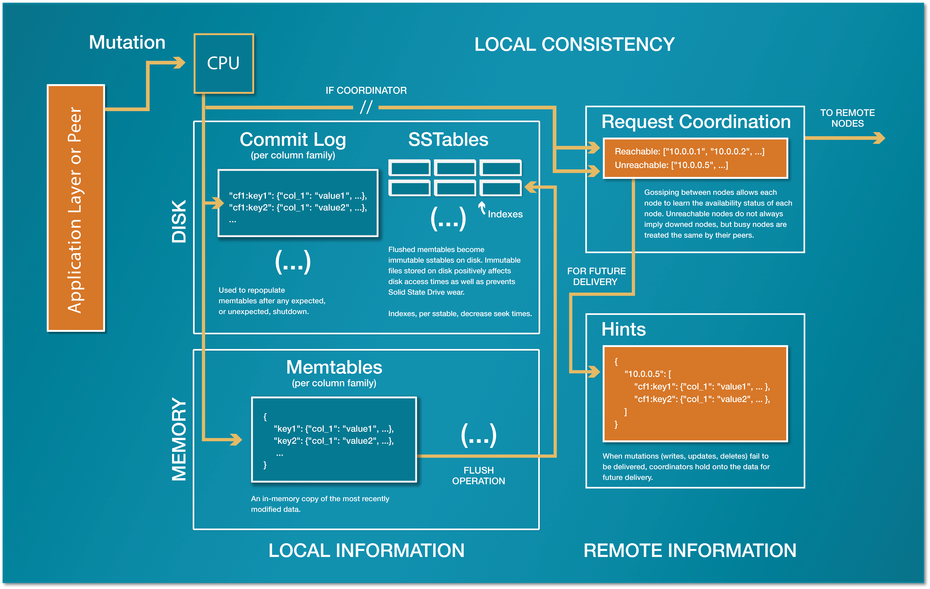
数据存储 Log-structured storage
Notes:
ColumnFamily是一个包含了许多Row的结构，你可以将它想象成RDBMS中的Table
1: UserProfile = { // 这是一个ColumnFamily 2: phatduckk: { // 这是对应ColumnFamily的key 3: // 这是Key下对应的Column 4: username: "gpcuster", 5: email: "gpcuster@gmail.com", 6: phone: "6666" 7: }, // 第一个row结束 8: ieure: { // 这是ColumnFamily的另一个key 9: //这是另一个Key对应的column 10: username: "pengguo", 11: email: "pengguo@live.com", 12: phone: "888" 13: age: "66" 14: }, 15: }

Slide 23
Log-structured storage
1、写不可变，写是追加操作
2、每个写都带有时间戳 timestamp
3、删除操作是通过设备tombstone墓碑实现，压缩时才真正删除数据
4、顺序查询快，如范围查询，利用了磁盘的顺序读取数据。
5、批量写解决随机写性能问题
6、利用immutable Memtable解决Memtable在刷盘时阻塞写操作问题
6、针对sstable建立索引，加速sstable内部查询
Notes:
Consistency：数据在各个节点的一致性
Availability：系统提供高可用服务
Partition tolerance：分区容忍性，能保证网络分区后能够继续提供服务。

Slide 24
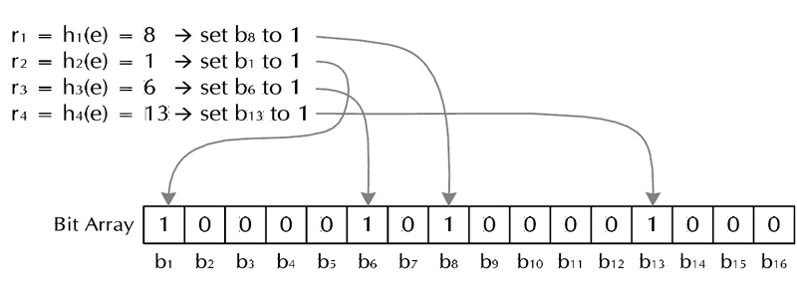
BloomFilter——大规模数据处理利器
可以使用Counting bloomfilter(CBF)，这是一种基本Bloom Filter的变体，CBF将基本Bloom Filter每一个Bit改为一个计数器，这样就可以实现删除
Notes:
可以快速定位一个元素是不是在存在与sstable，考虑到hash存在冲突，采用多个hash算法进行hash，并控制bit array的长度，使得冲突几率降到最低。
通过该算法可以保证当多个hash函数不全为1时可以确定元素不存在，而多个hash全为1是数据很可能存在。
实在需要删除字符串的可以使用Counting bloomfilter(CBF)，这是一种基本Bloom Filter的变体，CBF将基本Bloom Filter每一个Bit改为一个计数器，这样就可以实现删除字符串的功能了。

Slide 25
Compaction 数据压缩
1、Size-tiered compaction
2、Leveled compaction
3、Date-tiered compaction

Slide 26

Size Compaction 数据压缩
1、类似与bigtable中提出的策略
2、多次合并后可能导致一行数据中不同的列存储在多个sstable中，大大降低性能
3、浪费空间，存在旧数据
4、随着文件越来越大，合并需要大量空间，可能造成空间不足
5、大文件合并速度慢，也可能导致出现大量小sstable
适合大量写

Slide 27
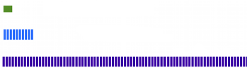
Leveled Compaction 数据压缩
1、分层处理sstable，sstable固定大小，默认5M，
2、每层不会出现重复key，读取一行数据只需读取一个sstable的数据，（除掉合并L0）
3、合并所需额外空间小。
4、10T数据只需要7层。
Notes:
随着数据的多次update，导致数据出现在多个sstable中，那如何减少磁盘占用和优化查询效率 那就是要进行数据压缩，清除掉 旧数据
更新的实现，像 LevelDB 和 Cassandra解决这个问题的方法是：实现了一个分层的，而不是根据文件大小来执行合并操作。这个方法可以减少在最坏情况下需要检索的文件个数，同时也减少了一次合并操作的影响。
按层合并的策略相对于上述的按文件大小合并的策略有二个关键的不同：
每一层可以维护指定的文件个数，同时保证不让key重叠。也就是说把key分区到不同的文件。因此在一层查找一个key，只用查找一个文件。第一层是特殊情况，不满足上述条件，key可以分布在多个文件中。
每次，文件只会被合并到上一层的一个文件。当一层的文件数满足特定个数时，一个文件会被选出并合并到上一层。这明显不同与另一种合并方式：一些相近大小的文件被合并为一个大文件。
这些改变表明按层合并的策略减小了合并操作的影响，同时减少了空间需求。除此之外，它也有更好的读性能。但是对于大多数场景，总体的IO次数变的更多，一些更简单的写场景不适用。
SSTable被划分到不同的level中，详细的Leveled Compaction算法描述如下：
每个SSTable文件的固定大小为160M
从ImmutableMemTable创建的SSTable文件划分到Level-0中
每个Level有SSTable文件数量的限制。在除了Level-0的任意Level中，两级Level之间的SSTable文件数量呈指数级倍数。比如：Level-1中有10个SSTable文件，Level-2有100个SSTable文件
在除了Level-0的任意Level中，SSTable文件之间所包含的key的范围不重叠。（也就是说，每个Level的所有SSTable文件，可以看做是一个大的SSTable文件）
如果Level-0中SSTable数量超过限制（比如：4），那么自动回将这4个Level-0的SSTable文件与Level-1的所有10个SSTable文件进行Compaction。
在Compaction过程中，首先对所有的SSTable文件按key进行归并排序，然后将排序后结果写入到新的SSTable文件中，如果SSTable文件大小到了160M上限，就新生成SSTable继续写。如此类推，直到写完所有数据。
删除参与Compaction的Level-0的4个和Level-1的10个旧的SSTable文件
此时Level-0的SSTable便merge到Level-1中了，那么如果Level-1的SSTable文件数量超过上限，那么就从Level-1中选出 1 个超量的SSTable文件，然后将其与Level-2中的SSTable文件进行Compaction。
查看选出的Level-1 SSTable文件中key的范围
从Level-2中选出能覆盖该范围的所有SSTable文件
将以上的所有SSTable文件根据上面介绍的算法继续进行Compaction
注：一般情况下，Level-1和Level-2的Compaction，只会涉及Level-2内大概1/10的SSTable文件，这样可以大 幅降低参与Compcation的SSTable文件数量（相比于Size-Tired Compaction），进一步提升提升性能
如果Level-2中的文件数量超过限制，则继续按照上述算法选出超量的SSTable文件与Level-3中的SSTable文件进行Compaction

Slide 28
应用案例
国内360
Netflix（2500个节点）
1
4
Apple（75000个节点）
Ebay（100个节点）
github
2
5
Twitter、instagram
3
Notes:
超过1500家企业在使用cassandra，datastax对其进行主要开发，作为apache的顶级项目
苹果公司部署了超过75000个节点 10PB数据
Netflix 2500个节点 420PB
Ebay 100节点 250TB数据
国内接入cassandra的公司也越来越多，淘宝也有部分使用。

Slide 29

THANK YOU

